Slide 1
Klima, miljø og menneskerettigheter i 2024
Året for klimasøksmål
Hannah Brænden, juridisk rådgiver i NIM

Slide 2
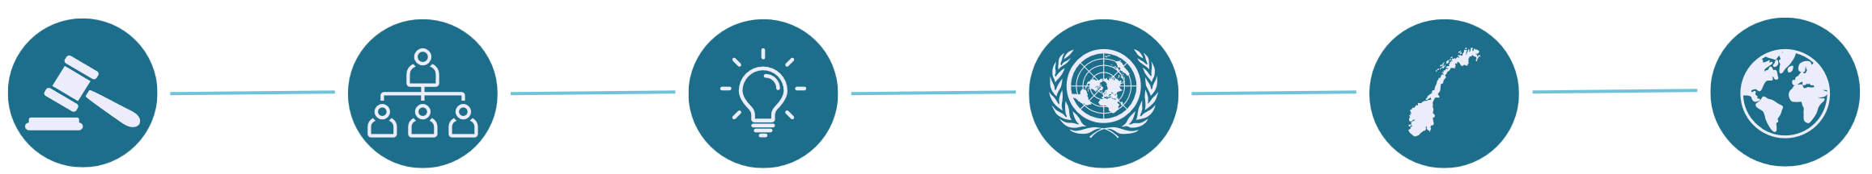
Kort om NIM (Norges institusjon for menneskerettigheter)
Uavhengig offentlig organ etablert i ved lov 2015.
Organisatorisk tilknyttet Stortinget.
Ca. 20 ansatte pluss spesial-rådgivere​.
Regulert av FNs Paris-prinsipper. Over 120 stater har en nasjonal institusjon. NIM har «A-status»​.
Kontorer i Oslo og Kautokeino​.
Internasjonale nettverk, ENNHRI og GANHRI.

Slide 3
«[NIM] har som hovedoppgave å fremme og beskytte menneskerettighetene i tråd med Grunnloven, menneskerettsloven og den øvrige lovgivning, internasjonale traktater og folkeretten for øvrig.»​
NIM-loven § 1

Slide 4
Agenda
Klimaendringer i et nøtteskall
Hvorfor er klimaendringene en menneskerettslig
trussel i Norge?​
Hvor går grensen mellom jus og politikk?
Hvilke sammenhenger er det mellom klima og menneskerettigheter?
Klimasøksmålets år 2024

Slide 5
Klimaendringer i et nøtteskall​
1

Slide 6

Klimaendringene i 2024
Verden er på ca. 1,1°C – allerede flere og mer intense ekstremværhendelser​
Eksempel: Striregnet i Pakistan 2022​
Hvert desimal av gradsøkning gjør det verre

Slide 7
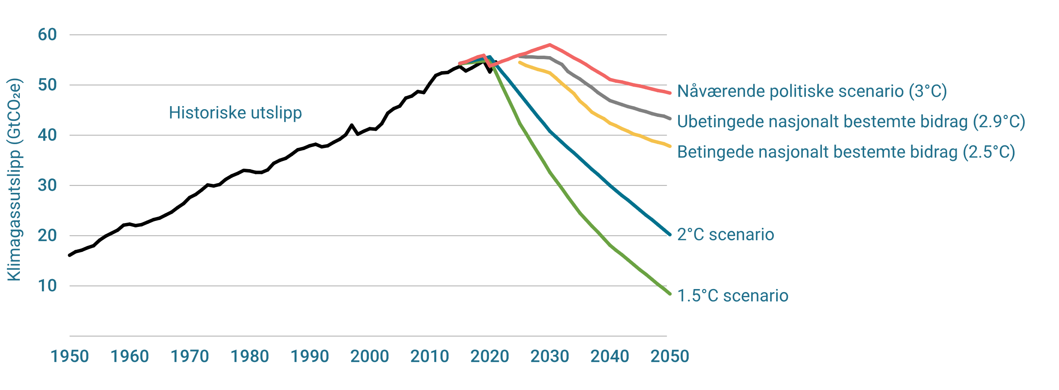
Notes:
Må kilde inn her?

Slide 8
«Climate change is a threat to human well-being and planetary health.
There is a rapidly closing window of opportunity to secure a liveable and sustainable future for all.
The choices and actions implemented in this decade will have impacts now and for thousands of years.»
FNs klimapanel, AR6 Synthesis Report Summary for Policymakers, 2023 avsnitt C.1

Slide 9

Klimatiske tålegrenser
En rekke vippepunkter risikerer å utløses ved global oppvarming over 1,5°C ​
  Havis: flere meter havstigning​
  Permafrosten: 2x karbonen som allerede er i atmosfæren​
Vippekaskade?

Slide 10
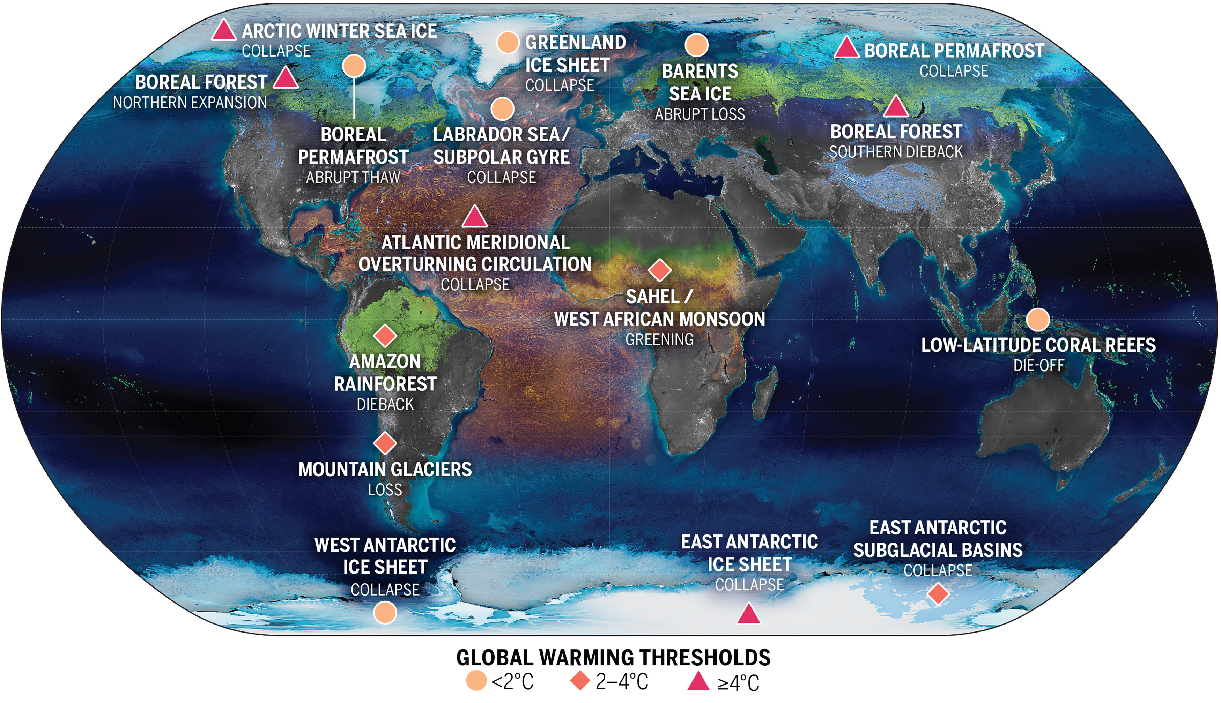
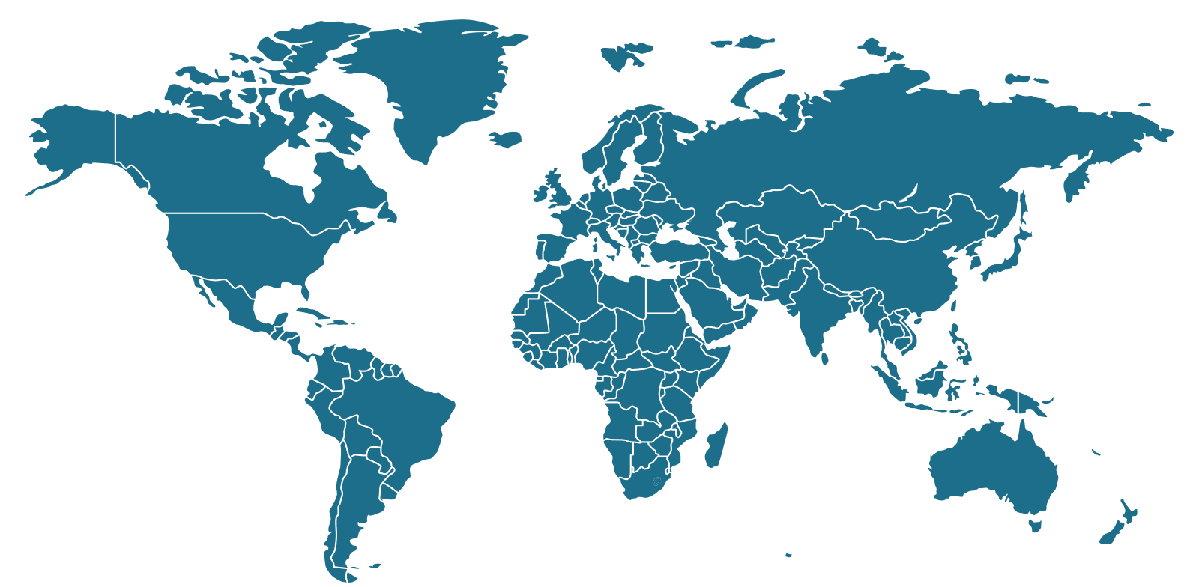
McKay m.fl., Exceeding 1.5°C global warming could trigger multiple climate tipping points i Science (2022)

Slide 11
Hvorfor er klimaendringene en menneskerettslig trussel i Norge?​
2

Slide 12
«Recognizing further that … climate change … constitute [one] of the most pressing and serious threats to the ability of present and future generations to effectively enjoy all human rights»
Norge og 160 land i vedtak i FNs generalforsamling, A/RES/76/300, 28. juli 2022

Slide 13
Noen konsekvenser i Norge
Folkehelseinstituttet: Klima-, natur- og miljøendringer er en av de største truslene mot folkehelsen i Norge​
Riksrevisjon: Alvorlig kritikk mot arbeidet med klimatilpasning ​
Oppvarmingen i Arktis går nesten fire ganger raskere enn det globale gjennomsnittet​
Høyesterett: «[d]et er ikkje tvilsamt at fylgjene av klimaendringar i Noreg vil kunne føre til tap av menneskeliv, til dømes ved flaum eller jordras»

Slide 14
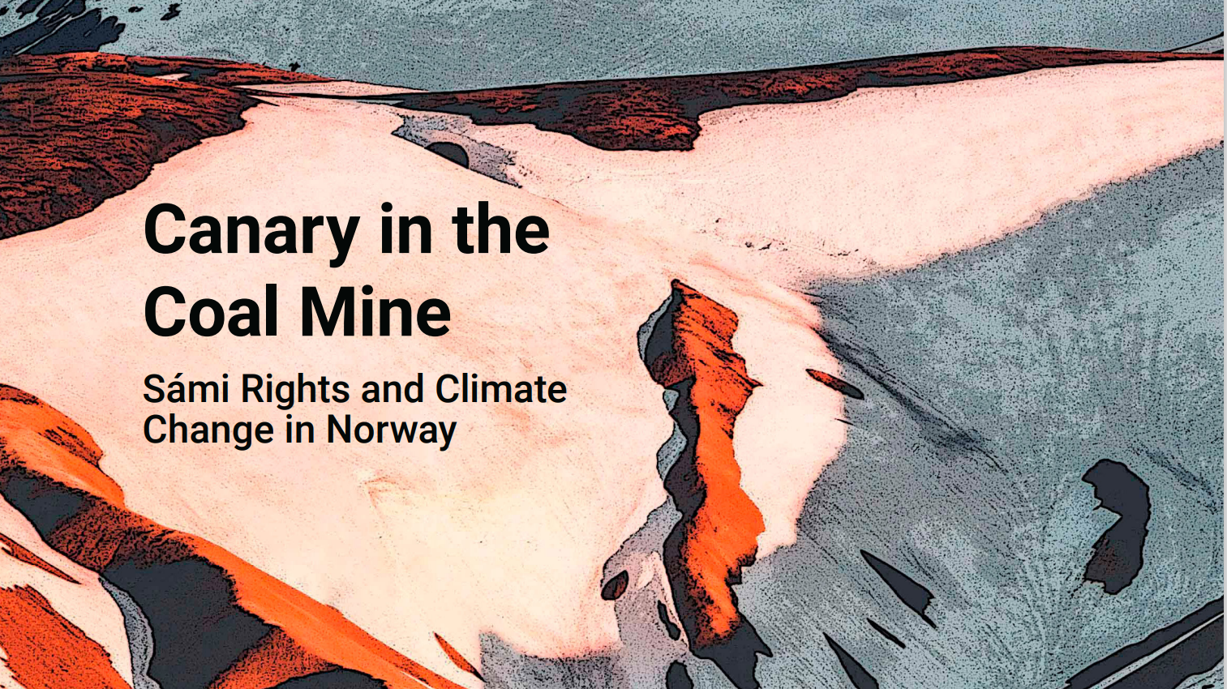


Slide 15
Hvor går grensen mellom jus og politikk?
3

Slide 16

Stortinget vedtar lover og ratifiserer traktater
Menneskerettsloven: FNs barnekonvensjon, Den europeiske menneskerettskonvensjon …
Grunnloven § 112
  «Enhver har rett til et miljø som sikrer helsen, og til en natur der produksjonsevne og mangfold bevares. Naturens ressurser skal disponeres ut fra en langsiktig og allsidig betraktning som ivaretar denne rett også for etterslekten.
  Borgerne har rett til kunnskap om naturmiljøets tilstand og om virkningene av planlagte og iverksatte inngrep i naturen, slik at de kan ivareta den rett de har etter foregående ledd.
  Statens myndigheter skal iverksette tiltak som gjennomfører disse grunnsetninger».
Notes:
JA, et Klima som sikrer helsen er en menneskerett i Norge
Implisitt en del av andre rettigheter

Slide 17
Rettslige grunnlag for retten til et levelig miljø og klima
FN-systemet
Ikke eksplisitt i FN-traktater
Implisitt tolket inn i andre rettigheter av FNs barnekonvensjon i Generell kommentar 26
Anerkjent i ikke-bindene resolusjoner fra FNs generalforsamling (2022) og menneskerettsråd (2021)
Regionale systemer
Anerkjent i afrikanske, arabiske og interamerikanske MR-traktater
Ikke eksplisitt under Den europeiske menneskerettskonvensjon (EMK), men implisitt etter 9. april 2024
Arbeides med et forslag om en rettslig bindende tilleggsprotokoll til EMK
Nasjonalt
Anerkjent i mer enn 80% av FNs medlemsstater lov, grunnlov eller folkerettslige forpliktelser

Slide 18


Domstoler tolker
Miljørett ≈1% av sivile saker i norske domstoler
Avveie hensyn
  Åpenbare rettstatshensyn tilsier at domstolene kan sette grenser for et politisk flertall for å verne menneskerettigheter de har vedtatt
  Miljøspørsmål handler ofte om politiske avveininger mellom ulike hensyn (arbeidsplasser, miljøvern, m.m.) som folkevalgte organ bør gjøre
  Barn og etterslekten er ikke representert i folkevalgte organ, men vil rammes hardest, og domstoler kan være til å verne deres langsiktige, konstitusjonelt beskyttede, interesser
Notes:
domstolene har hatt en svært begrenset rolle på miljøområdet», slik at såkalt «rettsliggjøring er et helt marginalt fenomen på miljøområde
NIMs syn:
Politikerne bør selv utforme tiltakene for utslippskutt
Domstolene bør kunne kontrollere at utslipp kuttes i tråd med best tilgjengelig vitenskap (minst 1,5 grader)

Slide 19
Hvilke sammenhenger er det mellom klima og menneskerettigheter?
4

Slide 20

Menneskerettene kan forplikte stater til å …
Kutte klimagassutslipp
Tilpasse til de klimaendringene som ikke lenger kan unngås
Hensynta andre rettigheter når myndighetene iverksetter klimatiltak (f.eks. Fosen)
Gi et vern mot retur av klimafordrevne til ubeboelige områder
Ha en tilstrekkelig god saksbehandling på klimaområdet
Notes:
Tap og skade – forholdet til erstatningsretten – dette er ikke noe vi har sett særlig mye på

Slide 21
Utslippskutt er det mest grunnleggende fordi...

Slide 22
«Above 1.5°C of global warming, limited freshwater resources pose potential hard adaptation limits for small islands (…) Actions that focus on sectors and risks in isolation and on short-term gains often lead to maladaptation over the long term, creating lock-ins of vulnerability, exposure and risks that are difficult to change. Seawalls effectively reduce impacts to people and assets in the short term but can also result in lock-ins and increase exposure to climate risks in the long term»
A) Grenser for hvilke klimaendringer det er mulig å tilpasse seg
Eksempel: Daniel Billy mf.l. mot Australia
FNs klimapanel, AR6 SYR SPM (2023) avsnitt B.4.2, B.4.3

Slide 23
«It follows from the principle of proportionality that one generation must not be allowed to consume large portions of the CO2 budget while bearing a relatively minor share of the reduction effort, if this would involve leaving subsequent generations with a drastic reduction burden and expose their lives to serious losses of freedom – something the complainants describe as an “emergency stop”. It is true that even severe losses of freedom may, at some point in the future, be deemed proportionate and justified in order to prevent climate change»
B) Utsatte utslippskutt skyver byrden av utslippskutt over på barn og etterslekten
Neubauer m.fl. mot Tyskland (2021) avsnitt 192

Slide 24
Domstoler kan prøve om utslipp kuttes i tråd med best tilgjengelig vitenskapen og landenes egne målsetninger, men valget mellom tiltak er opp til politikere.

Slide 25
Hvilke klimasøksmål bør du kjenne til og følge med på?
5

Slide 26

Klimasøksmål
Tusenvis av klimasøksmål i verden
  Over 100 basert på menneskerettigheter
London School of Economics (2023)
  Mer enn 50% av sakene har direkte positive konsekvenser for klimaet, i tillegg til indirekte konsekvenser
FNs klimapanel (2023):
  Vellykkede søksmål kan føre til sterkere klimapolitikk og hindre forurensende prosjekter

Slide 27
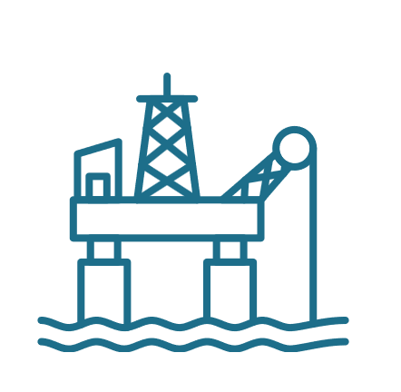
Det «store» klimasøksmålet i Norge
Høyesterett i plenum, desember 2020, HR-2020-2472-P
Prejudikat for tolkningen av innholdet i Grunnloven § 112
10 utvinningstillatelser til olje- og gassutvinning i Barentshavet var ikke i strid med Grl. § 112 eller EMK art. 2 og 8

Slide 28

Hva sier dommen?
Innhold
Direktiv for Stortinget og tiltak fra myndighetene
Relevant for tolkning av lover og skjønnsutøvelse i forvaltningen
Kan benyttes direkte der lovgiver ikke har tatt stilling til et miljøproblem
Omfatter klima og eksporterte forbrenningsutslipp fra olje og gass når det fører til skade i Norge
Myndighetene må iverksette tiltak og avstå fra vedtak i strid med § 112
Domstolene kan sette til side et vedtak Stortinget har samtykket til der Stortinget «grovt ha sett til side pliktene sine etter § 112 tredje ledd»
Krav til saksbehandlingen
Inngående prøving av saksbehandlingen
Strengere krav desto større konsekvenser
Plikt til konsekvensutredning av forbrenningsutslipp ved PUD
Notes:
Høy terskel for overprøving av Stortinget i domstolene – men NIM skal fremme og beskytte menneskerettighetene fullt ut
Hva sier ikke dommen – forvaltningen, etterslekten, hva som skal til for at Stortinget er involvert

Slide 29
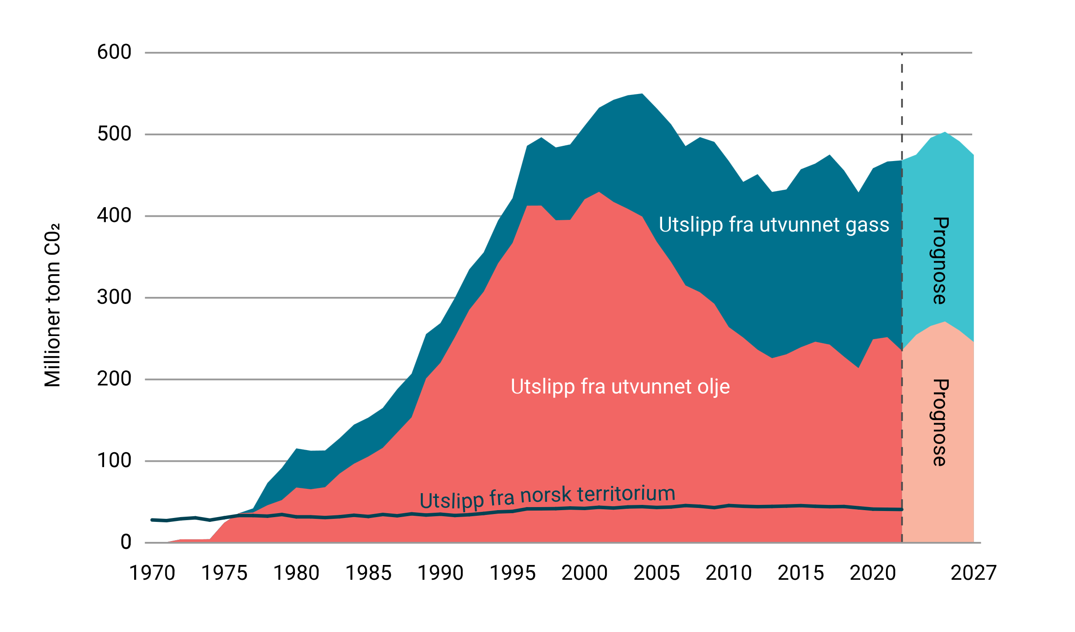
Konsekvensutredning av forbrenningsutslipp ved plan for utbygging og drift av petroleumsforekomster (PUD)
Høyesterett:
Flertall: forbrenningsutslipp «vil bli konsekvensutgreidde ved en eventuell søknad om PUD»
Mindretall: må utredes ved åpningen
Premisset følges ikke opp av ED
NIM påpeker dette
Saksbehandlingen endres 1. juli 2022, men ikke nok etter NIMs syn
«Det lille klimasøksmålet»
Oslo tingrett, januar 2024 (anket)
Tre PUD-er ugyldige
Notes:
Må vi sette inn kilde her? Bør ha litt mindre tekst

Slide 30

Når inntrer plikten til å nekte PUD?
Myndighetene vil kunne ha «rett og plikt til ikkje å godkjenne» PUD «dersom omsynet til klima og miljø» tilsier det
Høyesterett avklarer ikke når
  Utredning fra NIM til ED våren 2022 om dette
  ED har enda ikke tilkjennegitt et syn på når plikten inntrer
  NIM mener en uavklart rettstilstand skaper en risiko for grunnlovsstridige vedtak

Slide 31
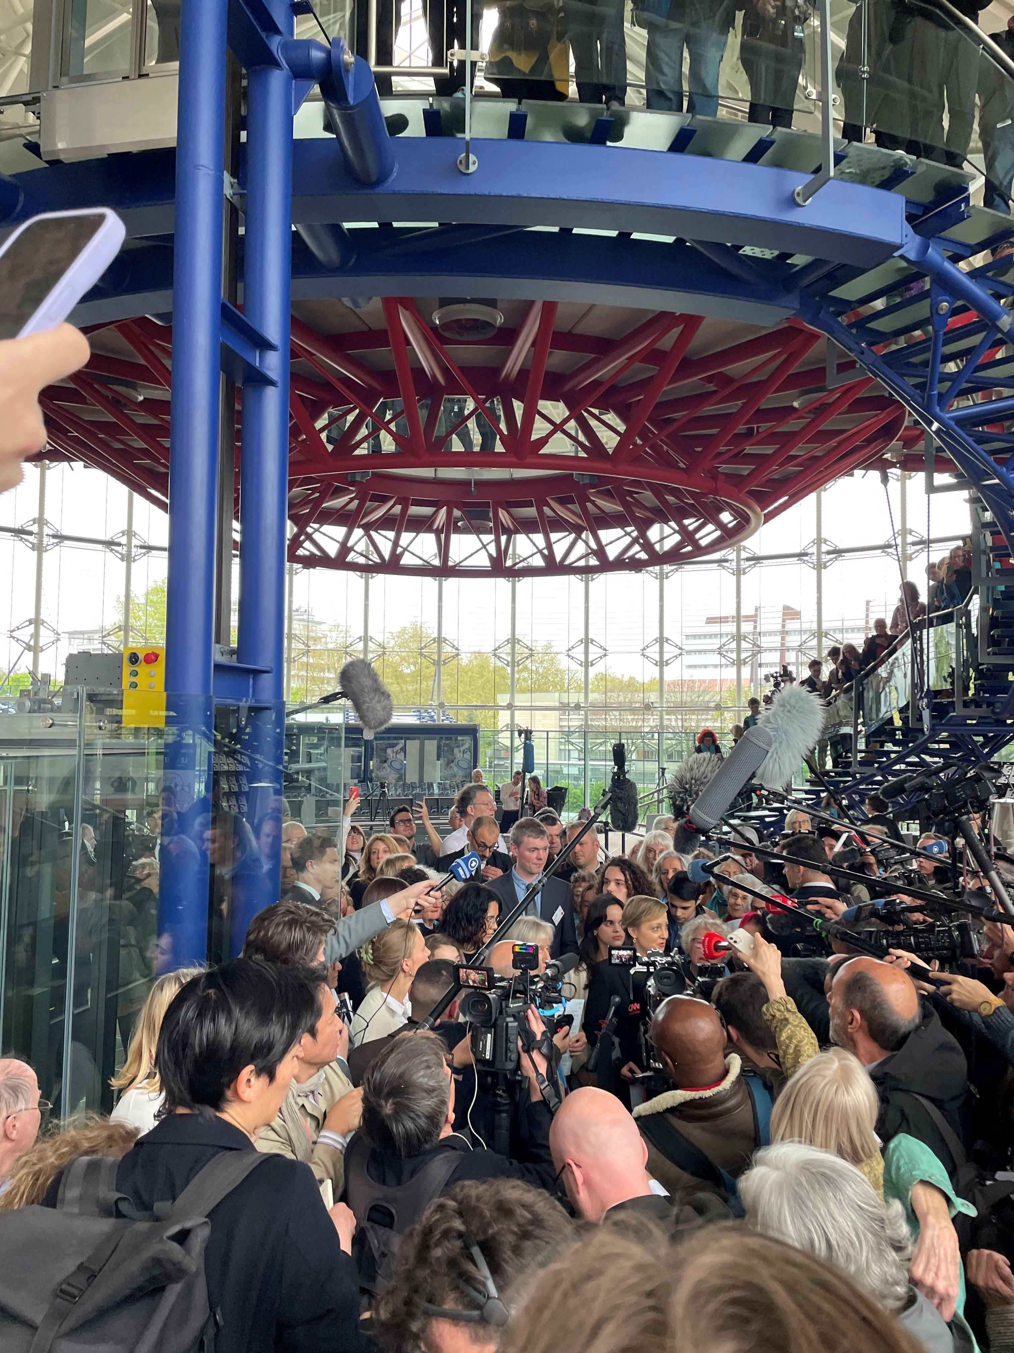
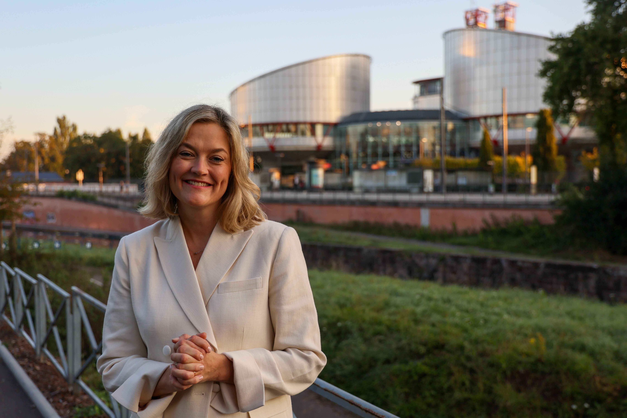
Den europeiske menneskerettsdomstolen (EMD) i Strasbourg 9. april 2024
Foto: Rasmus Berg
KlimaSeniorinnen mot Sveits: Første gang konkluderer EMD med at stater kan bli dømt for brudd på retten til privatliv etter EMK artikkel 8 hvis de ikke gjør sin del for å kutte nok utslipp (16-1)
Sakene Carême mot Frankrike og Duarte m.fl. mot Portugal og Norge m.fl. avvises enstemmig

Slide 32
KlimaSeniorinnen i grove trekk
Klimaforening får unntaksvis klagerett på vegne av eldre kvinner, som er svært sårbare for hetebølger som kan tilskrives klimaendringene
EMD sier at det ikke nå, i 2024, kan være tvil om at klimaendringene er en menneskerettslig utfordring. Spørsmålet er på hvilken måte.
«Dråpen i havet»-argumentet avvises – stater må gjøre sin del, der hvert tonn CO2 teller.
Stater må ha et rettslig og administrativt rammeverk som viser veien til netto nullutslipp i prinsippet innen de neste tre tiårene, og føre bevis for implementering
Valg av konkrete klimatiltak er opp til politikerne

Slide 33
NIMs utredning om dommens betydning for Norge
Sveits ble dømt for brudd på EMK artikkel 8 særlig fordi:
Sveits hadde utilstrekkelige utslippskutt så langt (19 % siden 1990).
Utslippskutt i perioden 2025 til 2030 var uregulert.
Sveits hadde ikke vedtatt et karbonbudsjett eller likende grenser for hvilke klimagasser som kunne slippes ut frem mot 2050.
Norges klimalov og rammeverk har lignende svakheter

Slide 34

Den europeiske menneskerettsdomstol
Sak mot Norge satt på vent:
Greenpeace Nordic et al. v. Norway (klagen over HR-2020-2472-P)
Notes:
+ spå i utfallet

Slide 35

Klimasøkmålets år 2024
Den internasjonale domstolens rådgivende uttalelse om klima og menneskerettigheter
Den interamerikanske domstolen rådgivende uttalelse om klima og menneskerettigheter
Havrettstribunalets rådgivende uttalelse om havet og klima
Nasjonale klimasøksmål
Sør-Korea

Slide 36
Vil du vite mer?
NIMs temaside om klima og miljø
Klima og menneskerettigheter: Syv spørsmål og svar

